Slide 1

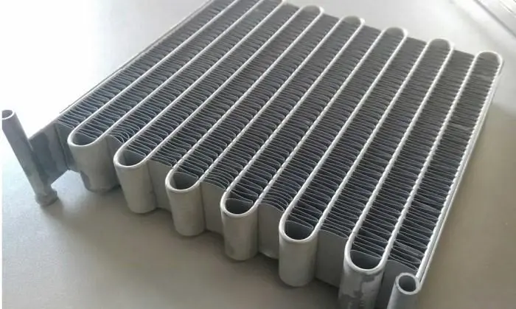
冷凝器结构及故障检修

Slide 2
冷凝器的作用
散热,降低压缩机排出的高温高压制冷剂蒸气的温度,使其冷凝成液态高压制冷剂;2.气态制冷剂在冷凝器中液化或冷凝。
安装位置：安装在汽车的最前方，这样当汽车行驶起来后，外界的气流就能很快的穿过中网到达冷凝器，给与冷凝器散热。
冷凝器的特点与分类。
为了能够更好的散热，所以冷凝器都为铝制部件，因为铝制部件的散热效果最好，而且还有特殊的构造。冷凝器主要有三种结构，管片式，管带式，平流式冷凝器。目前车上的冷凝器主要都是平流式冷凝器。大家看这就是平流式冷凝器。（讲结构）

Slide 3
冷凝器的故障：
冷凝器有两种类型，一种是独立式的，就是一个单独的冷凝器，还有一种是与干燥器组合在一起的。这是由于冷凝器是制冷部件中比较容易脏堵的部件，而脏堵又有两，内部脏堵与外部脏堵。
（1） 因为制冷剂在系统中不断的循环，而各部件工作时所产生的杂质就会被制冷剂带走，从而容易堵塞冷凝器，所以为了使冷凝器不容易脏堵，才会安装干燥罐。可以将干燥罐拆下来清洗或者更换。
冷凝器的外部堵塞：主要是在进气 的时候，空气当中含有的杂质，飞虫，尤其是四五月分的杨柳絮，就会堵塞在冷凝器的表面，这样，气流就很难流过去，也就不容易给冷凝器内部的制冷剂散热，这是最常见的一种故障。

Slide 4
(2)冷凝器泄露故障：除了脏堵故障之外，就是泄露故障。为了能够很好的散热，所以冷凝器的内壁都很薄，而且安装在前方，这样当进气的时候，空气中含有的颗粒物飞虫就会击打在冷凝器的表面，尤其是路上的小石子，由于车的不断行驶，会将路上的小石子带的飞起来，这样后面的车行来的时候，就会被击打在冷凝器的表面，时间一长就容易造成冷凝器的泄露。

Slide 5
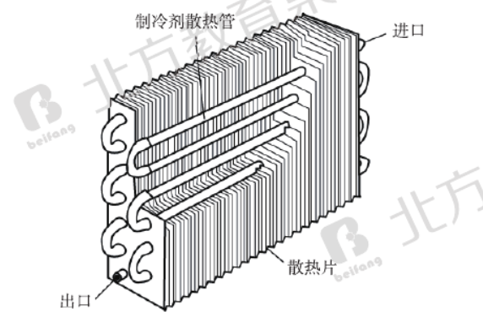

Slide 6
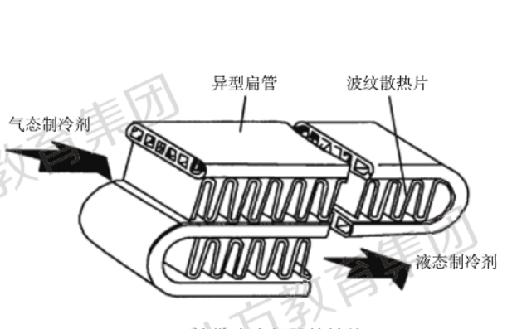

Slide 7
